Slide 1
ETRI AI_EDGE 2차년도
수행항목-해결방안 매핑 결과보고
보안 코어 모듈(EAM: Edge Auth Manager) 구현 산출물 매핑
상명대학교
2026-08-03
저장소: logperch - 소스 포함 완전체 산출물

Slide 2
2차년도 수행 범위 재정리
핵심 보안 기능 중심으로 재집중 (ETRI 2026-06-17 킥오프 회의록 기준)
핵심 보안 4대 기능
★핵심 수행항목
• 디바이스 등록(Registration) - bootstrap token + CSR -> X.509 발급
• 통신 인증(Authentication) - mTLS(클라이언트 인증서) + Bearer JWT(RS256)
• AAA - Authentication / Authorization(RBAC) / Accounting(감사로그)
• 데이터 전송 보안 - TLS 채널 + JWS(RS256) 페이로드 서명
• 수행항목 3: 대규모(1,000기) 디바이스 인증 AAA
• 담당: 박건우 · 홍승우
• 1,000기 동시 인증 스톰 SLA 실측 기반 외삽 검증(슬라이드 12)
범위 조정 메모
• 장애 인지·자동 복구는 2차년도 필수 범위에서 제외하고, 시연용 최소 수준(예: 정식 인증 실패 401 거부 + 감사기록)으로만 다룬다.
• 프레임워크(KubeEdge/ETRI 플랫폼) 전체 통합은 3차년도 이관 또는 타 기관 연계 항목으로 조정하고, 본 저장소는 보안 코어 모듈의 REST API 계약(통합 지점)까지 제공한다.
• 근거: ETRI 2026-06-17 킥오프 회의록 - 상명대(서대희 교수·김원빈 연구교수·박건우·김도현) / ETRI(나갑주 팀장·김선형·정진욱) 참석.
ETRI AI_EDGE 2차년도 - 상명대학교 보안 코어 모듈 | 2026-08-03
2

Slide 3
1차년도 -> 2차년도 업그레이드 개요
출처: README.md '1차년도 대비 변경 요약'
구분
1차년도 (prototype-y1/)
2차년도 (본 repo)
보안
인증/인가 없음, RabbitMQ 평문 비밀번호 관행
X.509 PKI + mTLS + JWT(RS256) + RBAC + JWS 서명 + 감사로그 전면 도입
비밀 관리
매니페스트에 비밀번호 하드코딩
배포 스크립트가 openssl rand로 매 배포 시 Secret 생성, 저장소에 비밀값 없음
통신 구조
프로토타입 수준, 별도 AAA 계층 없음
제어(KubeEdge 채널) / 데이터·인증(REST+mTLS+JWT) 하이브리드 분리
네트워크
고정 IP 하드코딩
__CLOUD_IP__ 플레이스홀더 + 게이트웨이/사설IP 집선 구조(src/eam/gateway)
성능 검증
별도 벤치마크 없음
bench/ N-스윕 실측 + M/M/c 외삽 모델로 1,000기 SLA 정량 검증
시연
K8s 환경 시연만
로컬(클러스터 불필요) + K8s 실환경, 보안 적용 전/후 비교 데모 2경로
ETRI AI_EDGE 2차년도 - 상명대학교 보안 코어 모듈 | 2026-08-03
3

Slide 4
시스템 아키텍처 - 4계층 보안 흐름
Device - Agent - Manager - Backend (출처: docs/05-kubeedge-integration.md)
X.509 enroll (CSR)
mTLS+JWT / JWS
audit 조회
Device
• 온디바이스 센서
• (가상/실)
Agent (엣지)
• EdgeAgent
• enroll/get_token
• send_telemetry
Manager (클라우드 코어)
• X.509 CA
• RBAC 인가
• SQLite Audit
Backend
• 대시보드/감사 소비자
• GET /audit, /devices
{gateway_id, batch:[...]} - 단일 mTLS 업링크
SubDevice 다수 (사설망, 비공인 IP)
Gateway
• 사설IP 하위 Device 집선
• 배치 업링크
ETRI AI_EDGE 2차년도 - 상명대학교 보안 코어 모듈 | 2026-08-03
4

Slide 5
수행항목 1. K8s(KubeEdge) 구동·성능 (1,000기 지연 검증)
요구 (해야 할 부분)
해결방안 (대응)
• K8s(KubeEdge) 환경에서 1,000기 규모 디바이스 운용 시 지연시간 검증
• N=10~200 실측(enroll/auth/telemetry) 후 M/M/c 대기행렬로 1,000기 외삽
• 토큰 캐시·게이트웨이 집선·세션 재사용으로 인증 스톰 부하 자체를 완화
본 저장소 산출물 (실제 경로: 코드·문서·테스트)
• 코드: k8s/*.yaml, deploy/demo-setup-v2.sh, bench/run_bench.py, bench/model.py
• 문서: docs/06-performance-plan.md, docs/perf/PERFORMANCE_REPORT.md
• 테스트: tests/test_manifests.py, tests/test_bench_model.py
• 데모: deploy/demo-setup-v2.sh(K8s 실환경) / bench/run_bench.py && python bench/report.py(실측 재현)
상태: 구현완료 + 문서화 + 시연가능 (K8s 실환경은 Multipass 필요)
ETRI AI_EDGE 2차년도 - 상명대학교 보안 코어 모듈 | 2026-08-03
5

Slide 6
수행항목 2. 미들웨어 통신 방식 결정
요구 (해야 할 부분)
해결방안 (대응)
• KubeEdge 채널 기반 vs 별도 프로토콜(HTTPS/AMQP) 통신 방식 결정
• 하이브리드 채택 - 제어(파드 스케줄링)는 KubeEdge 채널,
• 데이터·인증(등록/AAA/텔레메트리)은 별도 mTLS REST 채널로 분리
본 저장소 산출물 (실제 경로: 코드·문서·테스트)
• 코드: src/eam/manager/app.py(REST API), k8s/rabbitmq.yaml(선택적 대안, 미사용)
• 문서: docs/01-comm-method-decision.md, docs/02-manager-coexistence.md
• 테스트: tests/test_manager_api.py
• 데모: 해당 없음 (설계 결정 문서)
상태: 구현완료(하이브리드 구조로 반영) + 문서화
ETRI AI_EDGE 2차년도 - 상명대학교 보안 코어 모듈 | 2026-08-03
6

Slide 7
수행항목 3. 대규모(1,000기) 디바이스 인증 AAA ★핵심
요구 (해야 할 부분)
해결방안 (대응)
• 1,000기 규모 디바이스에 대한 인증·인가·감사(AAA) 체계 구축
• X.509 PKI + mTLS + Bearer JWT(RS256) + RBAC + JWS 페이로드 서명
• + SQLite 감사로그(모든 인증/인가 이벤트 기록)
본 저장소 산출물 (실제 경로: 코드·문서·테스트)
• 코드: src/eam/common/{pki,jws,audit}.py, src/eam/manager/{app,ca,rbac,store,schemas}.py, src/eam/simulator/{fleet,vdevice}.py
• 문서: docs/04-rnr-interface.md, docs/06-performance-plan.md
• 테스트: test_pki/test_jws/test_audit/test_manager_api/test_rbac/test_simulator.py
• 데모: python -m eam.simulator.fleet --n 200(실측), demo/run_demo.py(AAA 흐름 시연)
상태: 구현완료 + 문서화 + 시연가능 | 담당: 박건우 · 홍승우
ETRI AI_EDGE 2차년도 - 상명대학교 보안 코어 모듈 | 2026-08-03
7

Slide 8
수행항목 4. KubeEdge 연동 구조 적용
요구 (해야 할 부분)
해결방안 (대응)
• KubeEdge CloudCore-EdgeCore 구조 위에 4계층 보안 흐름 적용
• 제어 평면(CloudHub-EdgeHub)은 그대로 유지, 그 위에 독립적인
• REST+mTLS+JWT/JWS AAA 계층으로 Device-Agent-Manager-Backend 4계층 관통
본 저장소 산출물 (실제 경로: 코드·문서·테스트)
• 코드: k8s/{manager,agent-edge1,agent-edge2,gateway,namespace}.yaml, deploy/demo-setup-v2.sh
• 문서: docs/05-kubeedge-integration.md (4계층 흐름도 mermaid 포함)
• 테스트: tests/test_manifests.py
• 데모: deploy/demo-setup-v2.sh + demo/DEMO_SCENARIO.md §2
상태: 구현완료 + 문서화 + 시연가능 (K8s 실환경 Multipass 필요, 로컬은 즉시)
ETRI AI_EDGE 2차년도 - 상명대학교 보안 코어 모듈 | 2026-08-03
8

Slide 9
수행항목 5. 네트워크 구성·주소 체계 (공인 IP)
요구 (해야 할 부분)
해결방안 (대응)
• 공인 IP 직접 연결 vs 게이트웨이/사설 IP 네트워크 주소 체계 결정
• 권고: 게이트웨이 + 사설 IP - 공격표면 축소, 등록단위 축소, 사설 IP 재사용,
• Manager 동시 인증 부하 완화(4축 비교 모두 우위)
본 저장소 산출물 (실제 경로: 코드·문서·테스트)
• 코드: src/eam/gateway/gateway.py, k8s/gateway.yaml
• 문서: docs/03-network-addressing.md
• 테스트: tests/test_gateway.py
• 데모: demo/DEMO_SCENARIO.md §2.2 (게이트웨이 집선 확인)
상태: 구현완료 + 문서화 + 시연가능
ETRI AI_EDGE 2차년도 - 상명대학교 보안 코어 모듈 | 2026-08-03
9

Slide 10
수행항목 6. 보안 모듈-프레임워크 R&R
요구 (해야 할 부분)
해결방안 (대응)
• 상명대 보안 코어 모듈과 ETRI 프레임워크 간 역할·책임(R&R) 및
• 연동 인터페이스 정의
• 상명대 = 보안 코어(EAM) 제공자, ETRI = KubeEdge 플랫폼·상위 앱 제공자
• Manager REST API(/api/v1/*) + 인증서/JWT 신뢰 루트만이 유일한 통합 지점
본 저장소 산출물 (실제 경로: 코드·문서·테스트)
• 코드: src/eam/manager/app.py(공개 계약), src/eam/manager/schemas.py
• 문서: docs/04-rnr-interface.md (엔드포인트 표, 인증서 프로파일, JWT 클레임 규격)
• 테스트: tests/test_manager_api.py (엔드포인트 계약 검증)
• 데모: 해당 없음 (문서 산출물)
상태: 문서화 완료
ETRI AI_EDGE 2차년도 - 상명대학교 보안 코어 모듈 | 2026-08-03
10

Slide 11
수행항목 7. 시연 (보안 적용 전·후 비교)
요구 (해야 할 부분)
해결방안 (대응)
• 보안 적용 전 상태와 적용 후 상태를 대조하는 시연 시나리오 구성
• INSECURE_MODE 스위치로 동일 Manager를 두 번 기동해 전/후를 완전히 분리·재현
• 감사(accounting)는 모드와 무관하게 항상 기록 -> 같은 로그에서 비교 가능
본 저장소 산출물 (실제 경로: 코드·문서·테스트)
• 코드: demo/run_demo.py, src/eam/manager/app.py(INSECURE_MODE)
• 문서: demo/DEMO_SCENARIO.md
• 테스트: tests/test_manifests.py (run_demo.py --fast exit 0 검증 포함)
• 데모: python demo/run_demo.py / --fast, K8s: kubectl set env ... INSECURE_MODE=true|false
상태: 구현완료 + 문서화 + 시연가능 (로컬 검증 완료: exit 0)
ETRI AI_EDGE 2차년도 - 상명대학교 보안 코어 모듈 | 2026-08-03
11

Slide 12
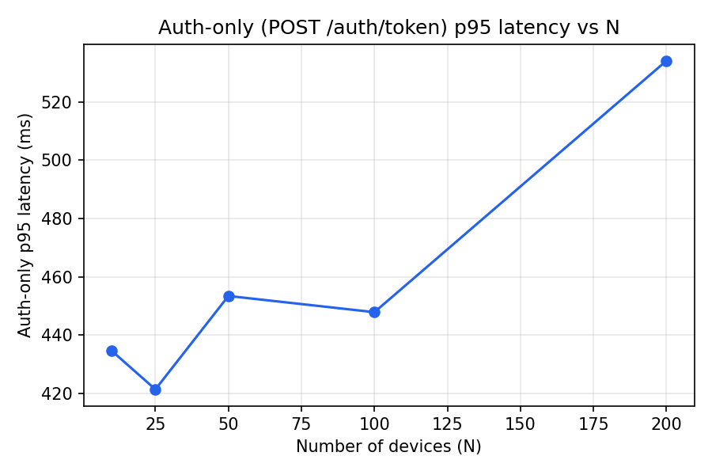
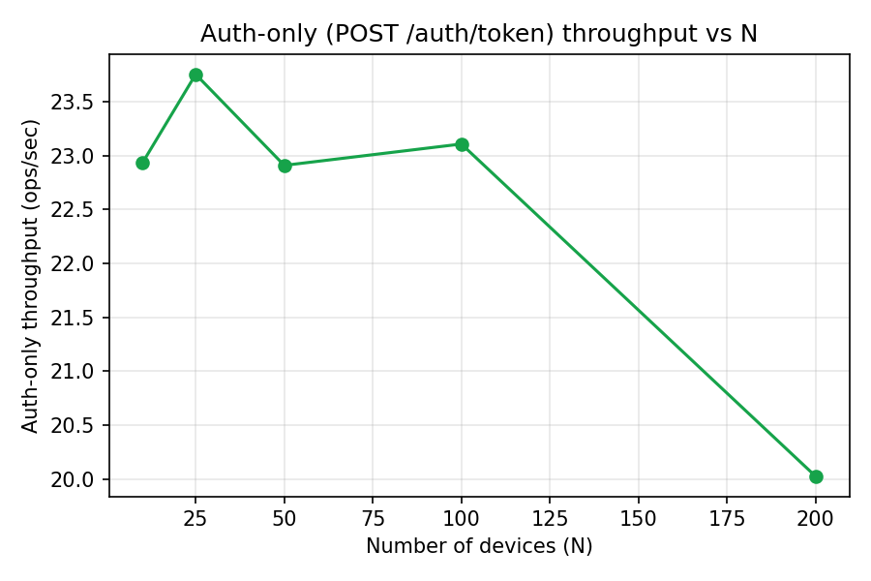
1,000기 성능 검증 결과
실측(N=10~200) 기반 M/M/c 외삽 - 출처: docs/perf/PERFORMANCE_REPORT.md
auth-only p95 지연시간 vs N
auth-only 처리량 vs N
1,000기 외삽 결론 (M/M/c, 단일 워커 c=1)
• 실측 단일 워커 서비스율 μ = 23.76 auth/s (N=25 auth-only 버스트 최댓값)
• 1,000기 60초 내 동시 재인증 스톰 -> 유틸라이제이션 ρ = 0.70 (안정)
• 대기시간(Wq): 평균 99.0ms / p95 372.6ms / p99 599.6ms (목표 SLA p95<1.0s 충족)
• 권장 레플리카 수: 1대 (단일 인스턴스로 목표 SLA 충족)
• 참고: 실측 auth p95 @ N=200 = 534.1ms (측정 최대 N에서의 실측치)
ETRI AI_EDGE 2차년도 - 상명대학교 보안 코어 모듈 | 2026-08-03
12

Slide 13
시연 시나리오 - 보안 적용 전·후 비교
출처: demo/DEMO_SCENARIO.md (수행항목 4·7)
1단계 (BEFORE)
내용: Manager를 INSECURE_MODE=true로 기동 - 등록/인증 없이 임의 device_id로 텔레메트리 직접 POST
촬영 포인트: HTTP 200 {status: accepted} - 누구나 데이터를 주입할 수 있는 상태
2단계-a (AFTER, 거부)
내용: 동일 Manager를 INSECURE_MODE=false로 재기동 후 똑같은 미인증 요청 재현
촬영 포인트: HTTP 401 즉시 거부
2단계-b (AFTER, 정상흐름)
내용: 정식 디바이스: CSR 등록 -> 인증서 발급 -> Bearer JWT 발급 -> JWS 서명 텔레메트리
촬영 포인트: 정식 절차를 거친 디바이스만 통과
3단계 (감사 확인)
내용: 감사로그(audit log) tail 출력
촬영 포인트: 미인증 요청도 401로 즉시 감사되고, 정식 디바이스의 register/auth_success/telemetry_accept 이벤트가 모두 기록
로컬: python demo/run_demo.py [--fast] | K8s: kubectl set env deployment/manager -n edge-auth INSECURE_MODE=true|false
ETRI AI_EDGE 2차년도 - 상명대학교 보안 코어 모듈 | 2026-08-03
13

Slide 14
기능-화면 매핑 총괄
모든 캡처는 실제 플랫폼 화면 - Swagger UI·Kubernetes Dashboard·실제 CLI 출력 (ppt/capture_*.py 로 재생성)
항목 ⑦·④ 보안 전·후 비교 시연
demo/run_demo.py 실행 콘솔 - INSECURE 모드 수용(200) vs 보안 모드 거부(401) + 감사로그 tail
슬라이드 15
항목 ③ 디바이스 등록·인가 관리 (AAA)
GET /api/v1/devices 관리 API 응답 - 등록 상태(approved/revoked)·인증서 시리얼·last_seen
슬라이드 16
항목 ③ Accounting 감사로그
GET /api/v1/audit - 등록/인증 성공/위조 JWS 거부/폐기 후 인증 실패 실기록
슬라이드 16
항목 ⑥ 연동 인터페이스 (R&R)
Swagger UI(/docs) - Manager 전체 API 계약 (docs/04 인터페이스 명세와 1:1)
슬라이드 17
항목 ①·③ 대규모(1,000기) 인증 검증
가상 디바이스 일괄 등록·인증·전송 CLI(python -m eam.simulator.fleet) - 성능 차트는 슬라이드 12
슬라이드 17
항목 ①·④ 실제 K8s 클러스터 구동
Kubernetes Dashboard(edge-auth 네임스페이스)와 kubectl 실제 상태 - manager/agent/gateway 파드 Running
슬라이드 18
항목 ③·⑥ 시나리오 공격 테스트·수신 데이터
실제 Manager 대상 red-team 15종 15/15 차단·감사 + GET /api/v1/telemetry 수신·검증(verified) 실조회
슬라이드 19
캡처 화면의 모든 데이터(디바이스·감사 이벤트·지연 수치)는 실제 시스템 실행 결과이며, docs/screens/ 에 원본 PNG로 저장되어 있다.
ETRI AI_EDGE 2차년도 - 상명대학교 보안 코어 모듈 | 2026-08-03
14

Slide 15
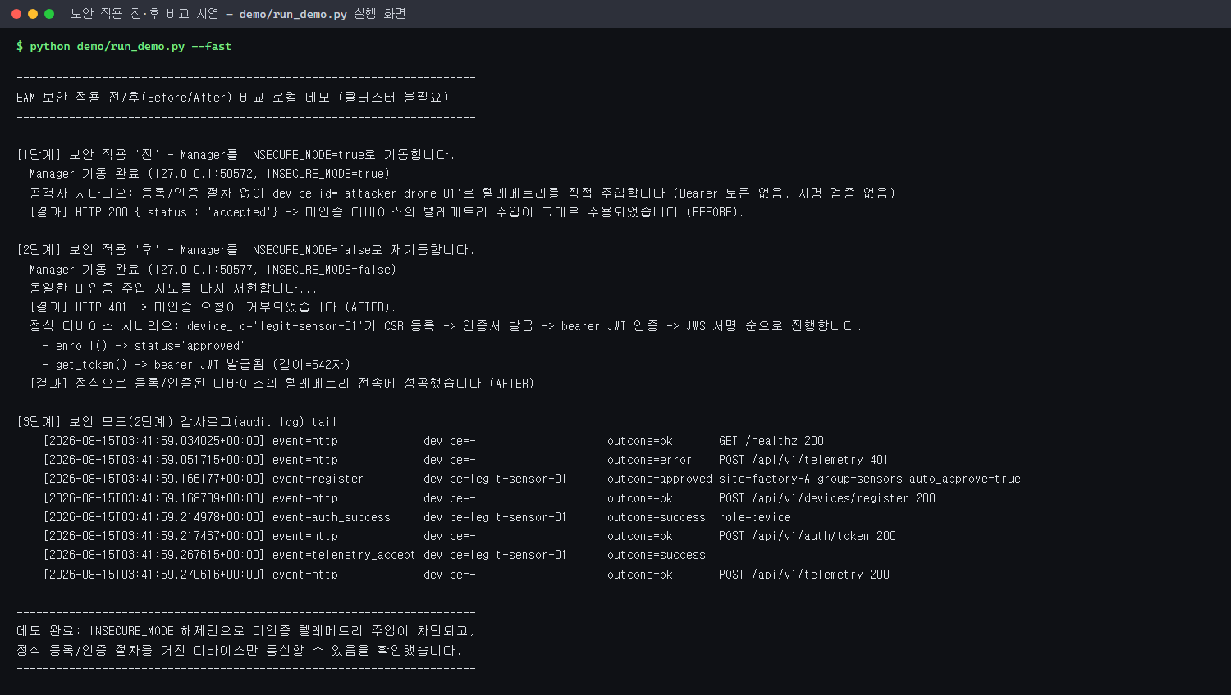
화면 1. 보안 적용 전·후 비교 시연 (수행항목 ⑦·④)
demo/run_demo.py --fast 실제 실행 출력
BEFORE: 미인증 주입 HTTP 200 수용 -> AFTER: 동일 요청 401 거부, 정식 등록·인증 디바이스만 성공, 하단은 감사로그 tail
ETRI AI_EDGE 2차년도 - 상명대학교 보안 코어 모듈 | 2026-08-03
15

Slide 16
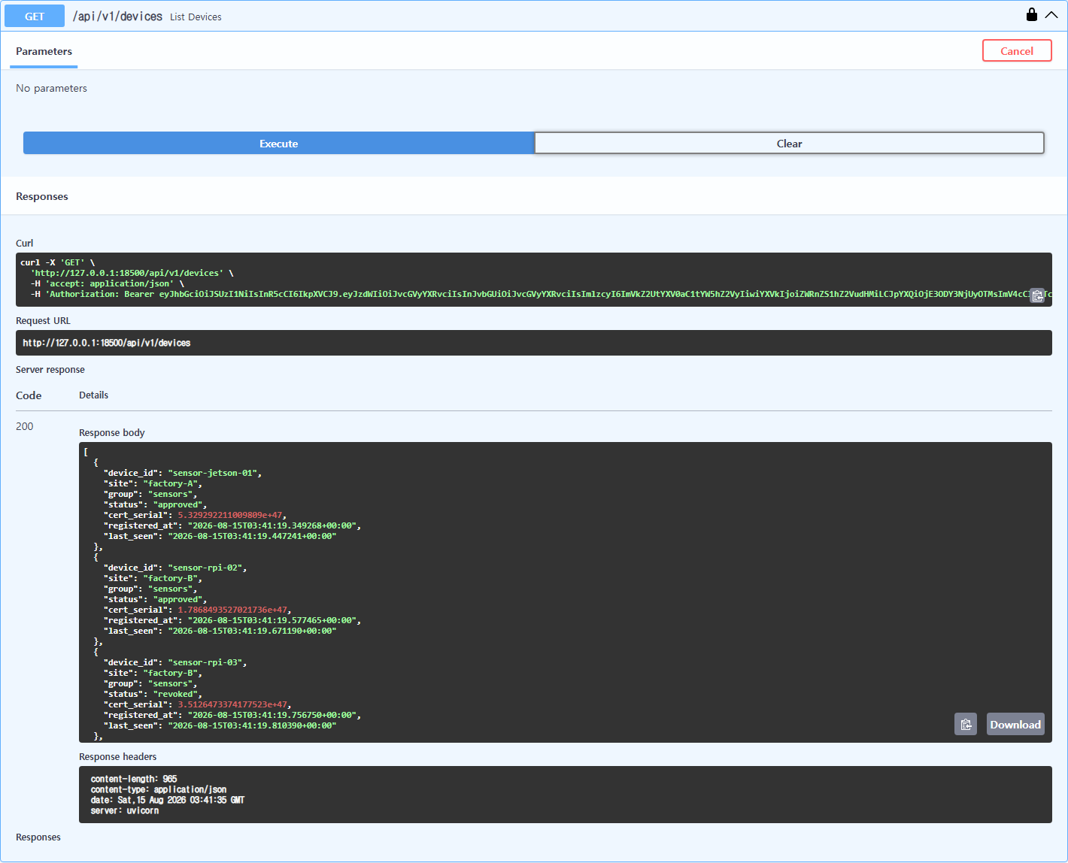
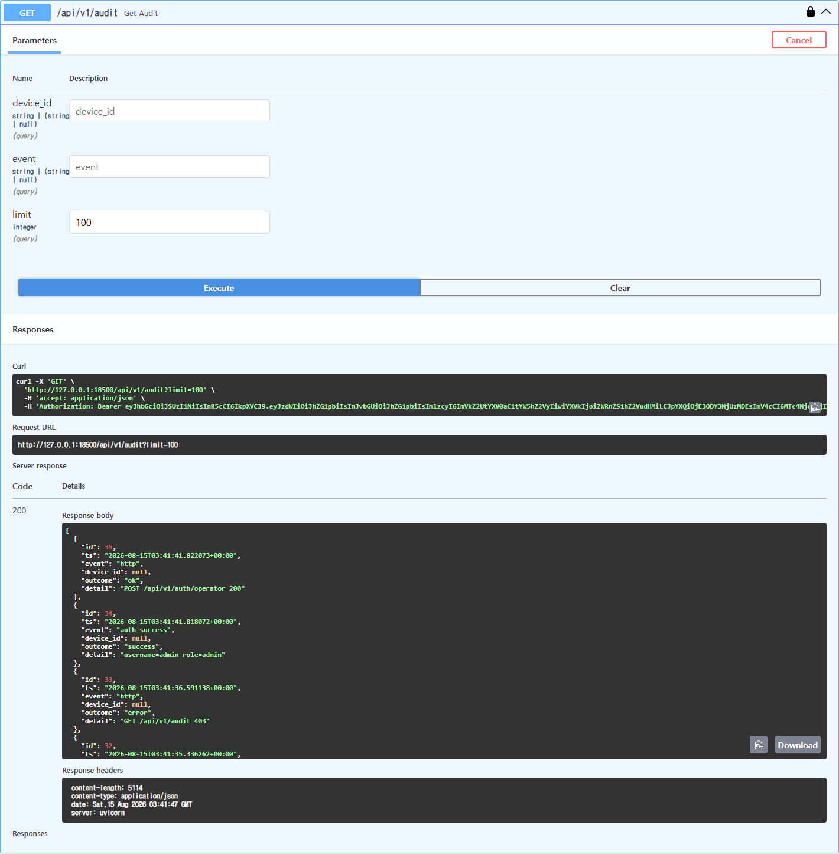
화면 2. 디바이스 관리·감사로그 조회 (수행항목 ③ AAA)
실행 중인 Manager의 Swagger UI에서 직접 호출한 실제 응답 - RBAC(operator/admin) 적용
GET /api/v1/devices - 등록 상태·인증서 시리얼·last_seen (revoked 상태 포함)
GET /api/v1/audit - 등록/인증 성공, 위조 JWS 거부, 폐기 후 인증 실패 실기록
ETRI AI_EDGE 2차년도 - 상명대학교 보안 코어 모듈 | 2026-08-03
16

Slide 17
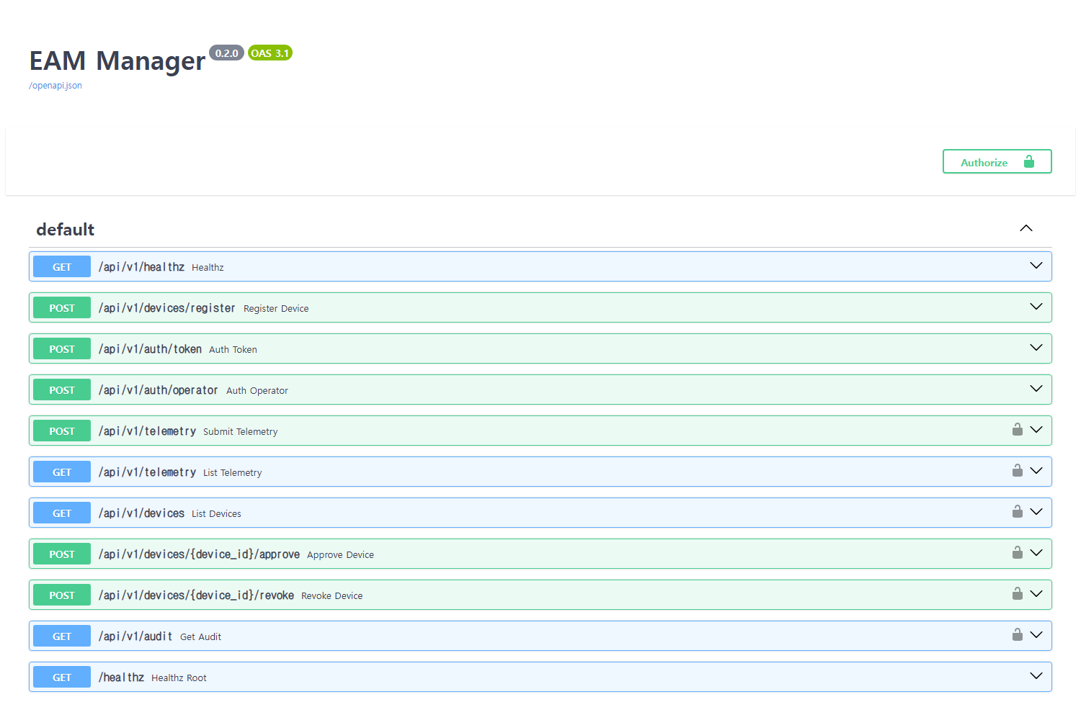
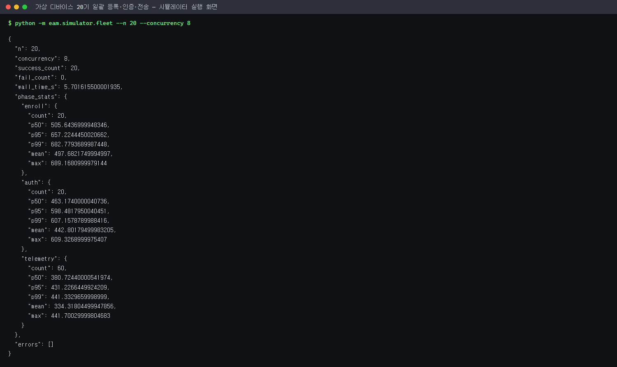
화면 3. 연동 인터페이스·대규모 인증 시뮬레이터 (수행항목 ⑥·①·③)
Swagger UI(/docs) + 가상 디바이스 fleet CLI 실제 실행 출력
python -m eam.simulator.fleet - N기 일괄 등록·인증·전송, 단계별 p50/p95/p99 산출
Swagger UI - Manager 전체 API 계약 (docs/04 §2 인터페이스 명세와 1:1 대응)
ETRI AI_EDGE 2차년도 - 상명대학교 보안 코어 모듈 | 2026-08-03
17

Slide 18
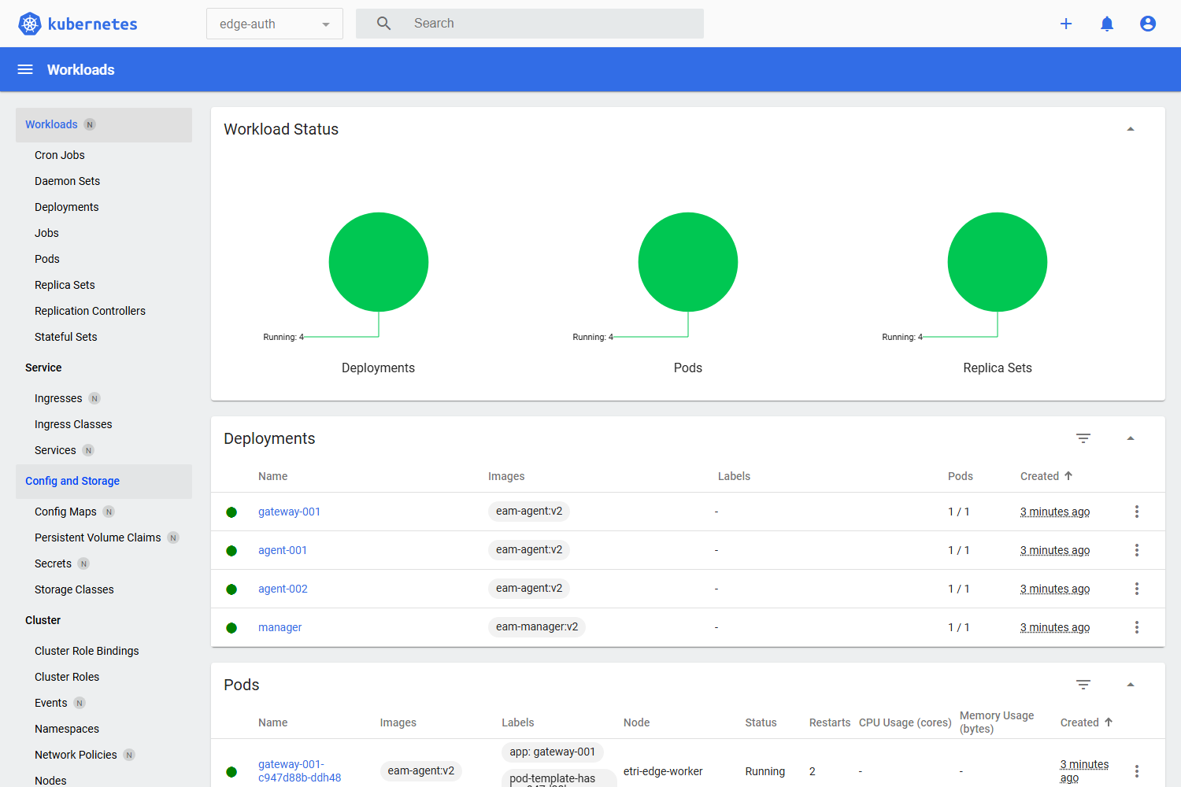
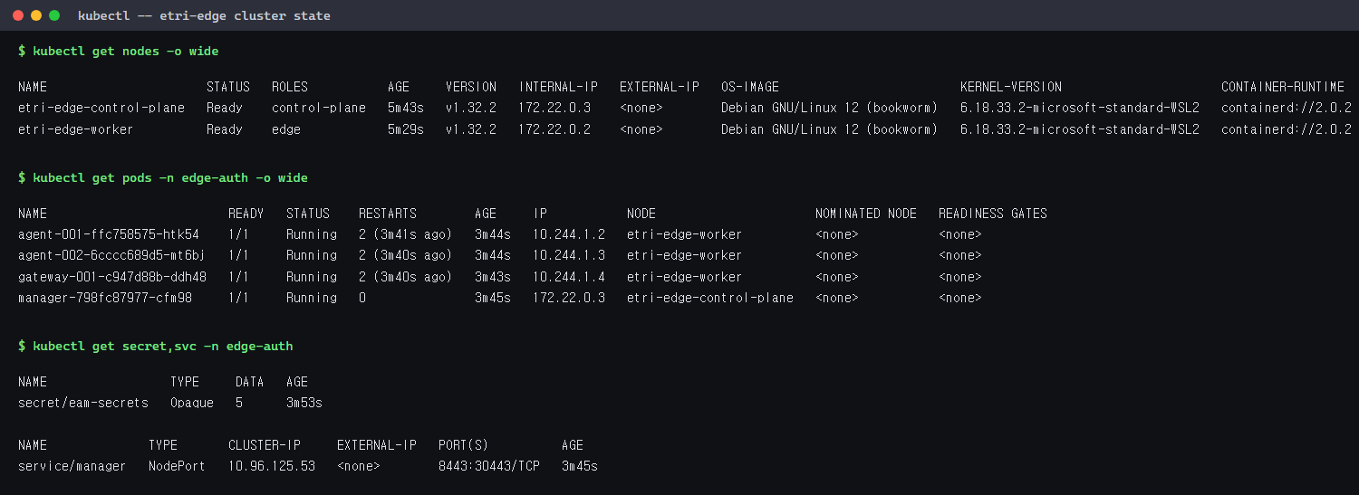
화면 4. 실제 Kubernetes 클러스터 구동 (수행항목 ①·④)
kind 기반 2노드 클러스터(etri-edge)에 본 저장소 k8s/*.yaml 을 그대로 배포한 실제 상태
kubectl 실제 출력 - edge 라벨 노드에 agent/gateway 배치, manager NodePort 30443
Kubernetes Dashboard - edge-auth 네임스페이스, manager/agent×2/gateway 4개 Deployment Running
ETRI AI_EDGE 2차년도 - 상명대학교 보안 코어 모듈 | 2026-08-03
18

Slide 19
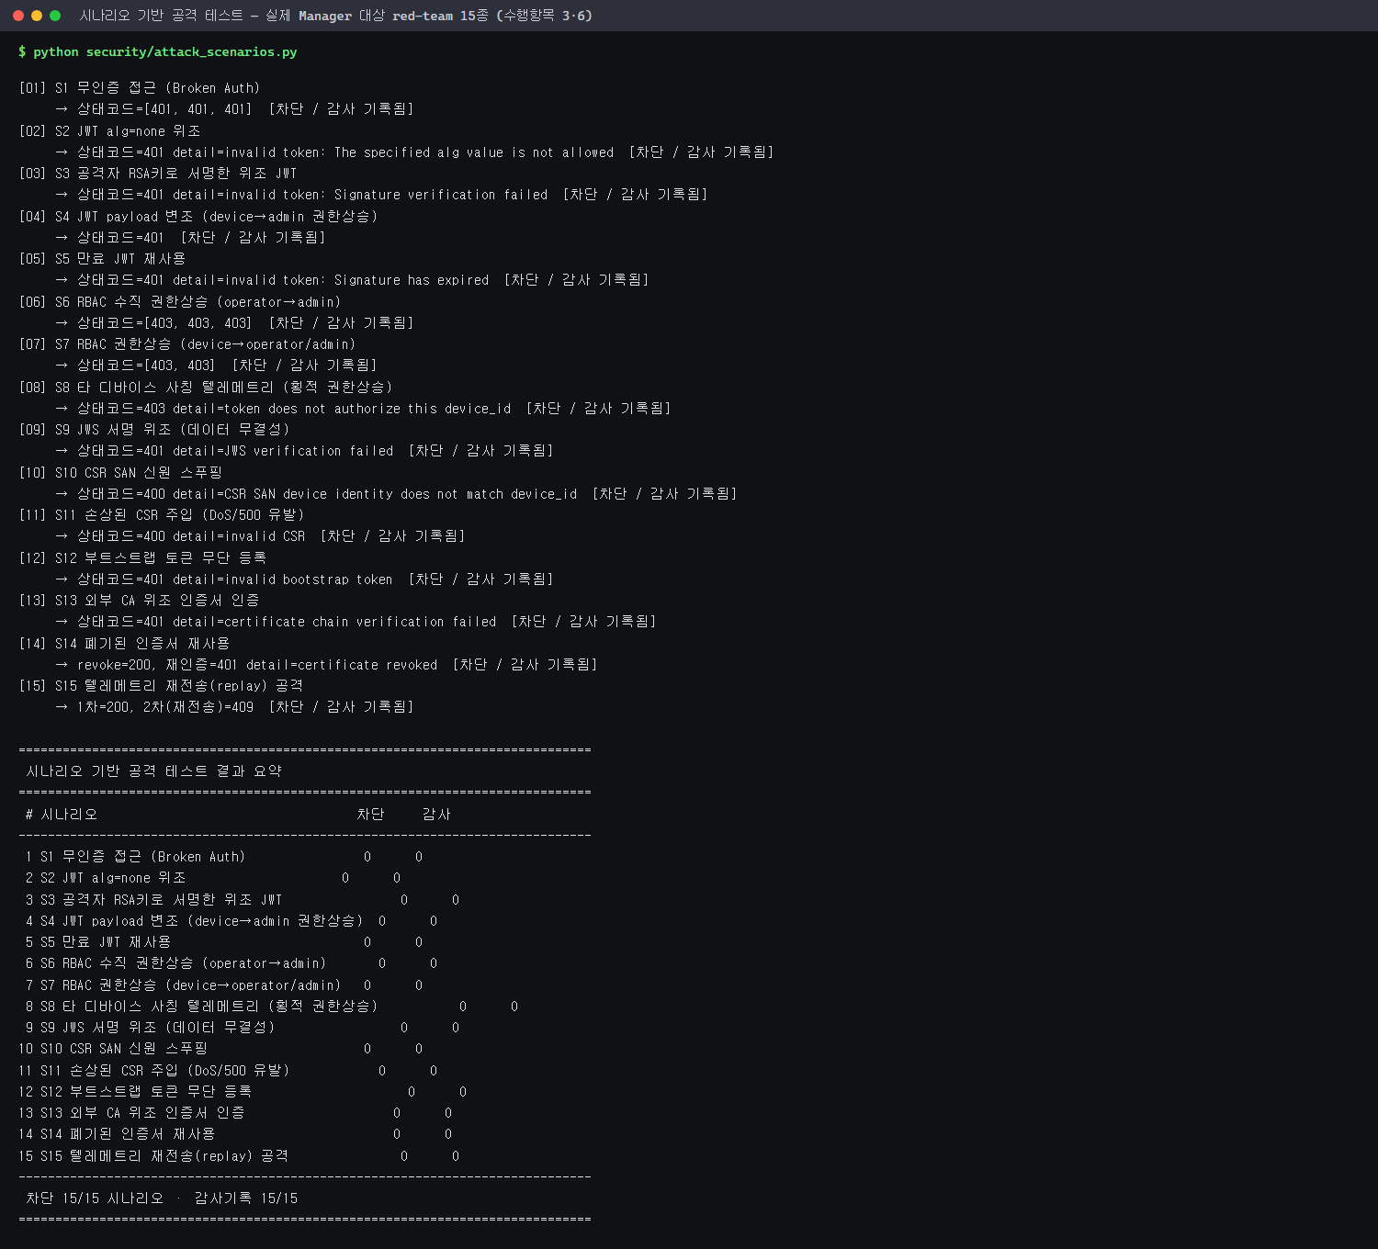
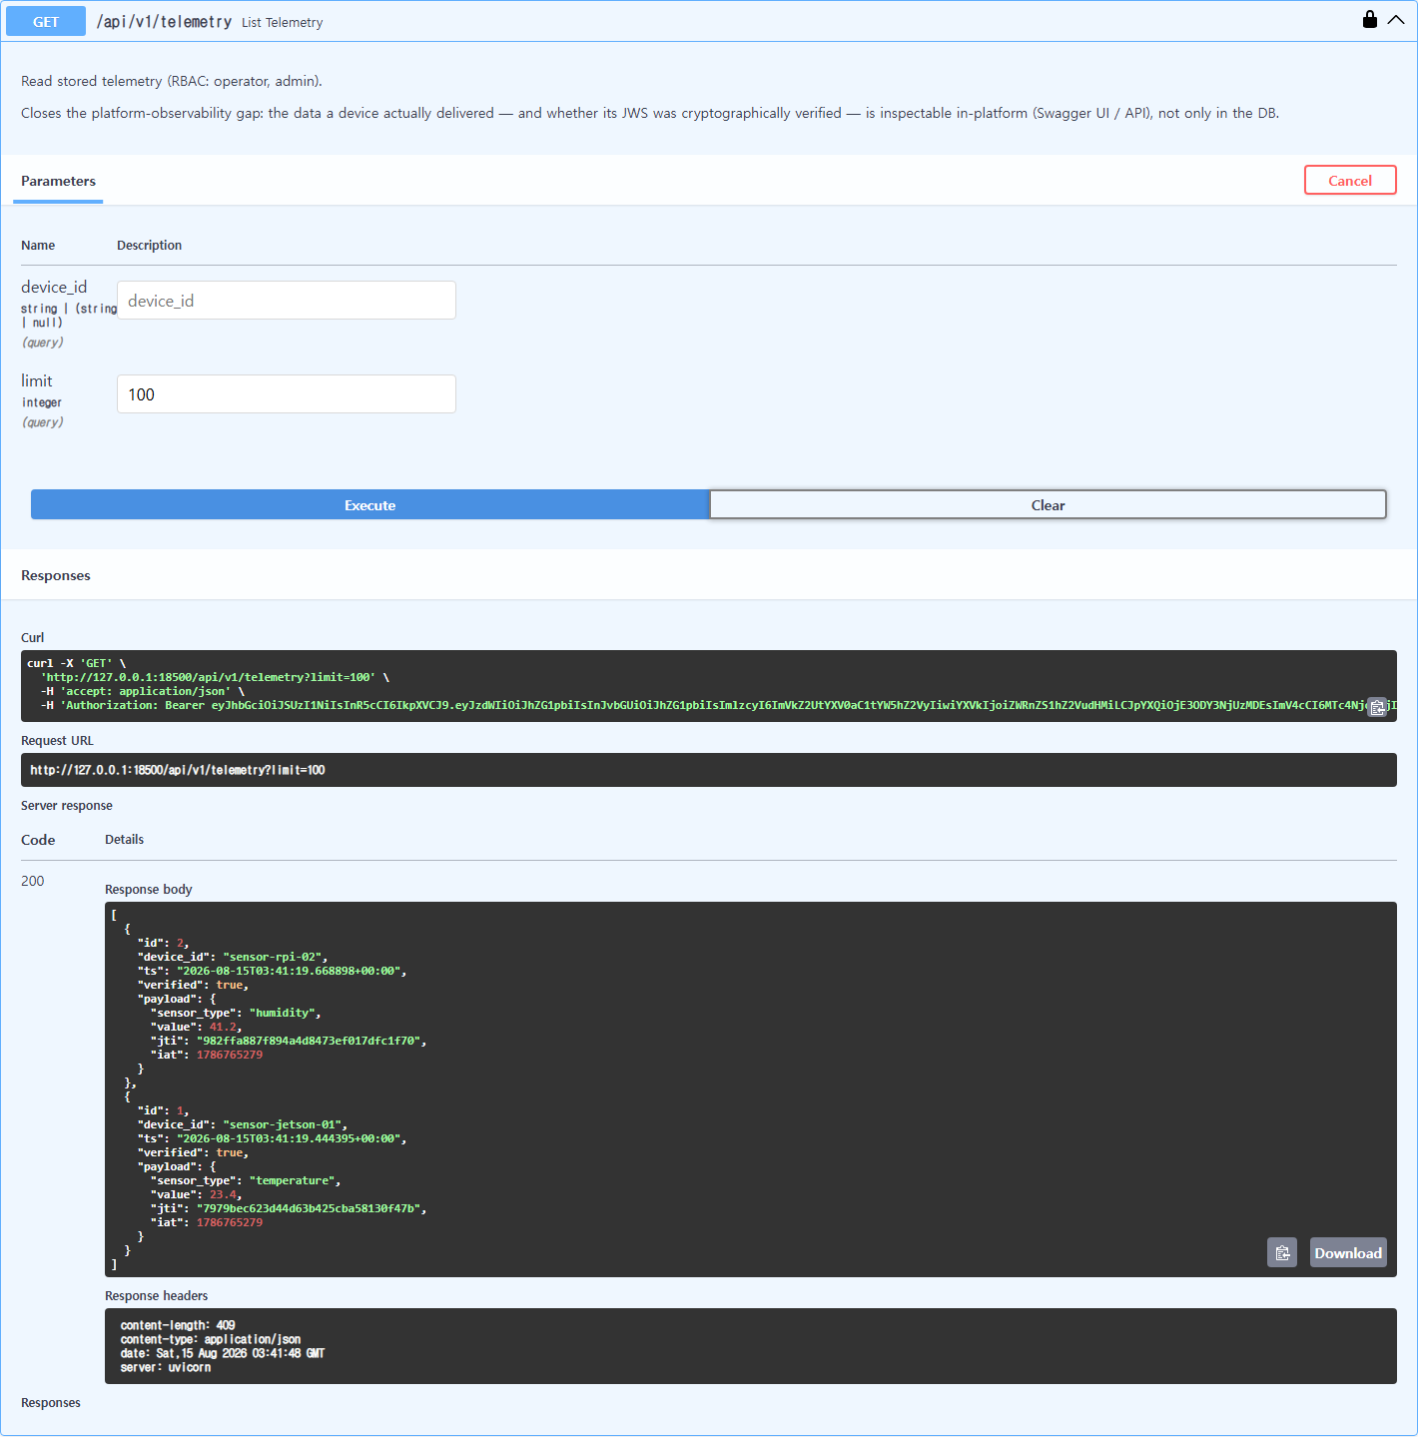
화면 5. 시나리오 기반 공격 테스트·수신 데이터 실조회 (수행항목 ③·⑥)
실제 Manager 대상 red-team 15종 전부 차단·감사 + 텔레메트리 수신·검증 여부 플랫폼 실조회
python security/attack_scenarios.py - 위조/권한상승/사칭/재전송 등 15종 15/15 차단, 15/15 감사기록
GET /api/v1/telemetry - 수신 데이터와 JWS 검증 여부(verified)·재전송 방지 nonce(jti) 플랫폼 실조회
ETRI AI_EDGE 2차년도 - 상명대학교 보안 코어 모듈 | 2026-08-03
19

Slide 20
향후 계획
3차년도 이관 항목 및 ETRI 협의 항목
3차년도 이관 / 확장 검토 항목
ETRI 협의 필요 항목
• 장애 인지·자동 복구 - 2차년도는 시연용 최소 수준(401 거부+감사)만 제공
• 프레임워크(KubeEdge/ETRI 플랫폼) 전체 통합 - 3차년도 또는 타 기관 연계
• 실네트워크/K8s 환경 재측정 (현재 μ=23.76 auth/s는 in-process ASGI 기준)
• uvicorn 다중 워커 + SQLite -> 다른 저장소 전환 (레플리카 확장 시 락 경합 대응)
• CA 계층 구조 - 다기관 연동 시 Intermediate CA 필요 여부 결정
• 인증서/키 영속화 - emptyDir -> PVC 또는 KMS/HSM 연동
• RabbitMQ 등 비동기 채널 채택 여부, EdgeMesh 도입 검토
• auth/token 키 소지 증명(서명 nonce 챌린지) - 현재는 인증서 제시만 검증
• RBAC default-deny 전환 - 미등재 엔드포인트의 암묵적 허용 제거
• mTLS 종단 위치 - 리버스 프록시/Ingress 실제 구성 확정
• 다수 Manager 트래픽 라우팅 - site/group 샤딩 규칙의 실배포 토폴로지 매핑
• 목표 SLA 재정의 - 현재 Wq p95<1.0s는 임의 설정값, 실제 요구사항 확정 필요
• 1,000기 규모 실증 테스트베드 - 물리/가상 디바이스 자원 배정
• 회의 참석: 상명대(서대희 교수·김원빈 연구교수·박건우·김도현) / ETRI(나갑주 팀장·김선형·정진욱)
ETRI AI_EDGE 2차년도 - 상명대학교 보안 코어 모듈 | 2026-08-03
20

